Slide 1
单元一 Python编程基础
AI工程师学院 王传传

Slide 2
1.1 Python简介
Python语言具有简单、易读的特性；
Python语言代码可读性高，性能不断被优化，也可以处理大规模数据或者要求快速响应的场景；
Python拥有许多优秀的算法支持库，如NumPy、SciPy、scikit-learn、OpenCV-python等；
在深度学习领域，一些著名的开发框架如Caffe、TensorFlow、PyTorch、PaddlePaddle等均提供了Python语言丰富的接口；
Python有Python 2.x和Python 3.x两个版本。2.7版本已经于2020-01-01终止了支持。这两个系列版本是不具备“向后兼容性”支持的，也就是用Python 3.x写的代码不能被Python 2.x执行，反之亦然。

Slide 3
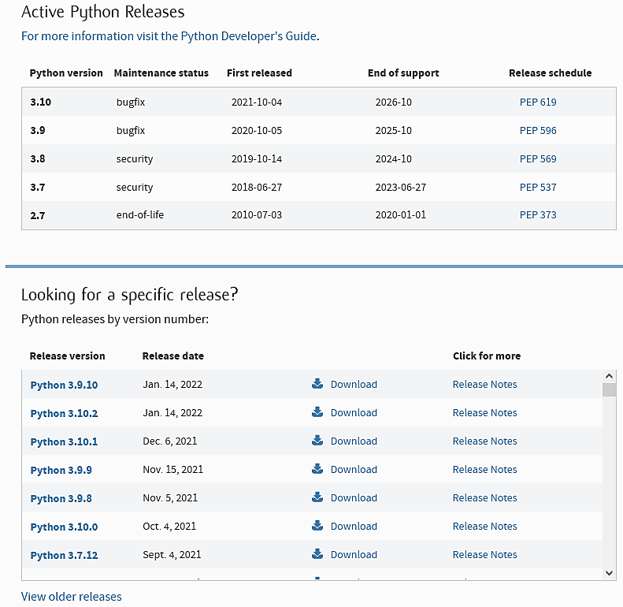
1.2 Python安装与运行
Python官网的下载网页
https://www.python.org/downloads/
Python的版本比较碎片化，其扩展库对于Python语言的支持力度是不同的，有的库能够兼容较新的Python语言版本，但是也有很多库由于终止更新而停留在较旧的Python版本。
Python语言提供了Environment模块的虚拟环境管理模式，来实现各版本的兼容问题。

Slide 4
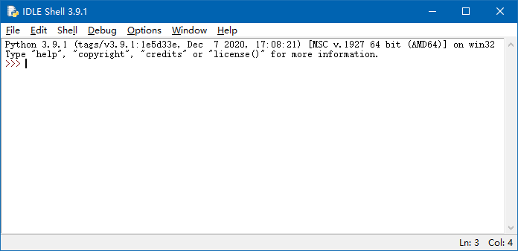
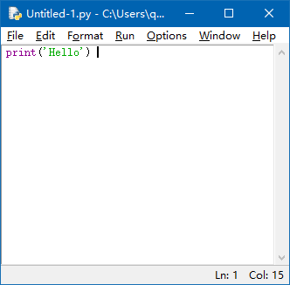
1.2 Python安装与运行
安装官方Python版本后，会提供一个IDLE 编程开发程序，可以进行简单的命令行交互式调试
File菜单中还可以打开一个文本编辑器进行源代码的编辑和调试运行

Slide 5
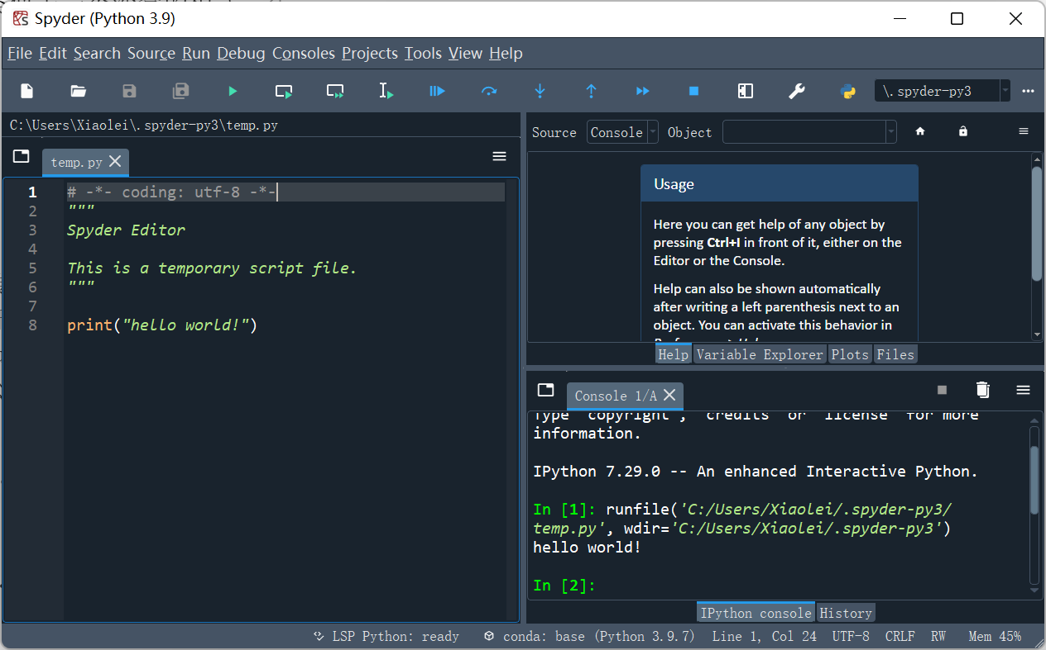
1.2 Python安装与运行
另一个常见的Python语言部署环境是Anaconda发行版。
Anaconda集成了许多必要的库；
同时，其附带安装了Spyder集成编辑调试环境和Jupyter Notebook基于网页的交互调试环境

Slide 6
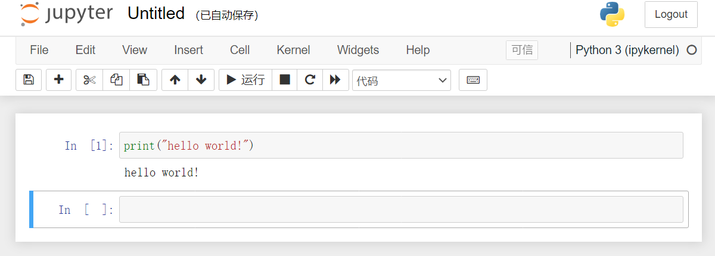
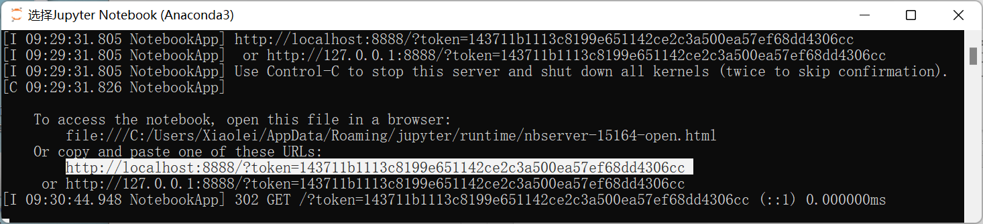
1.2 Python安装与运行
Jupyter Notebook是一个web前端应用；
其后台服务程序不能关闭；
如果关闭了浏览器，可以打开后台服务器的网址部分，将该地址拷贝下来粘贴到浏览器的地址栏中，这样可以再次打开Jupyter调试环境。

Slide 7
1.2 Python安装与运行
conda命令进行多环境配置的方法：
1、查看虚拟环境的信息
conda info -e
本命令能够列出当前存在的虚拟环境。
2、创建虚拟环境
conda create -n env_name python=x.x
本命令创建名为env_name的虚拟环境，并使用x.x版本的Python。
$ conda create -n tensorflow1.2 python=2.7
创建虚拟环境tensorflow1.2，并使用Python 2.7。
$ conda create -n tensorflow2.1 python=3.6
创建虚拟环境tensorflow2.1，并使用Python 3.6。

Slide 8
1.2 Python安装与运行
3、激活虚拟环境
conda activate env_name
本命令将激活env_name的虚拟环境，激活成功后，命令行的提示符将显示当前的虚拟环境名。后续的操作，包括新安装的扩展库都只影响到本虚拟环境，类似于一个沙盒的模式。
4、退出虚拟环境
conda deactivate
5、删除环境
conda remove -n env_name –all
本命令将删除env_name虚拟环境相关的文件。

Slide 9
1.3 Python基础编程
1.3.1 标识符
标识符由字母、数字、下划线组成，并区分字母的大小写，但不能以数字开头。
在 Python 3 中开始允许使用非ASCII标识符，所以可以使用中文作为变量名。
>>> 你=100
>>> 我=200
>>> print(你+我)
300

Slide 10
1.3 Python基础编程
在Python语言中，以下划线(_)开头或结尾的标识符通常具有特殊意义，因此普通的编程任务要尽量不使用下划线(_)作为变量名的开头
Python语言还保留了一些关键字，即标识符的名称不能与关键字重名。
>>> import keyword
>>> keyword.kwlist
['False', 'None', 'True', '__peg_parser__', 'and', 'as', 'assert', 'async', 'await', 'break', 'class', 'continue', 'def', 'del', 'elif', 'else', 'except', 'finally', 'for', 'from', 'global', 'if', 'import', 'in', 'is', 'lambda', 'nonlocal', 'not', 'or', 'pass', 'raise', 'return', 'try', 'while', 'with', 'yield’]

Slide 11
1.3 Python基础编程
1.3.2 注释
Python中采用 # 进行单行注释或者语句末注释，如：
#!/usr/bin/python
# -*- coding: UTF-8 -*-
# 文件名：test.py
# 第一个注释
print ("Hello, Python!") # 第二个注释
#!符号是Linux操作系统中脚本常用的一种注释形式，用于指定执行该脚本的解释程序，该语句必须作为脚本的第一条语句。
指明本源码文件的编码格式

Slide 12
1.3 Python基础编程
1.3.2 注释
Python中也可以使用三个单引号(''')或三个双引号(""")进行多行注释
'''
这是多行注释的第一行，使用三个单引号。
这是多行注释的第二行，使用三个单引号。
这是多行注释的第三行，使用三个单引号。
'''
"""
这是多行注释的第一行，使用三个双引号。
这是多行注释的第二行，使用三个双引号。
这是多行注释的第三行，使用三个双引号。
"""

Slide 13
1.3 Python基础编程
1.3.3 行和缩进
单行语句：
Python语言行的结尾加不加分号都可以，所以大多数人都不加，但是如果想在同一行书写多条语句，则可以明确用分号分开，如：
>>> print ('hello’);print('world!’)
hello
world!

Slide 14
1.3 Python基础编程
1.3.3 行和缩进
语句块：
Python使用缩进的级别来组织语句块的层次。缩进的空格数量是可变的，但是所有语句块必须包含相同的缩进空格数量，这个必须严格执行。如下所示：
if True:
print "True"
else:
print "False"
错误：IndentationError: unindent does not match any outer indentation level
虽然看上去程序结构没问题，实际上使用的缩进方式不一致，有的是 tab 键缩进，有的是空格缩进，建议统一使用四个空格键进行缩进。

Slide 15
1.3 Python基础编程
1.3.3 行和缩进
多行语句：
Python语句中一般以新行作为语句的结束符。对于较长的语句，可以使用斜杠（\）将一行的语句分为多行显示，如下所示：
total = item_one + \
item_two + \
item_three
语句中包含 [], {} 或 () 括号时就不需要使用多行连接符了：
days = ['Monday', 'Tuesday', 'Wednesday',
'Thursday', 'Friday']

Slide 16
1.3 Python基础编程
1.3.4 变量和数据类型
Python语言的变量类型是动态的，即变量的类型是根据情况自动决定的。
>>> x=10
>>> print(x)
10
>>> type(x)
<class 'int'>
>>> x=3.14
>>> print(x)
3.14
>>> type(x)
<class 'float'>

Slide 17
1.3 Python基础编程
1.3.4 变量和数据类型
字符串类型：
Python 可以使用单引号( ' )、双引号( " )、三引号( ''' 或 """ ) 来表示字符串，它们的组合必须成对出现。
word = '单词'
sentence = "这是一个句子。"
paragraph = """这是一个段落。
包含了多个语句"""

Slide 18
1.3 Python基础编程
1.3.4 变量和数据类型
布尔（bool）类型：
Python 中的bool 型取值为 True 或 False。
>>> hungry = True # hungry变量值为“真”：真饿了
>>> sleepy = False # sleepy变量值为“假”：还没困
>>> type(hungry)
<class 'bool'>

Slide 19
1.3 Python基础编程
1.3.5 基本计算
算术运算：
Python中加、减、乘、除等算术计算分别用+、-、*、/等符号表示。
常用的算术运算还有：** 表示乘方，%表示取余，//表示取商。
>>> 1 - 2
-1
>>> 4 * 5
20
>>> 7 / 5
1.4
>>> 3 ** 2
9
>>> 9 % 4
1
>>> 9 // 4
2

Slide 20
1.3 Python基础编程
1.3.5 基本计算
组合赋值运算:
Python支持组合运算符号，如+=、-=、*=、/=、%=、**=、//=等。
>>> x = 5 # x=5
>>> x += 1 # 等价于x=x+1。此时x=6
>>> x **= 2 # 等价于x=x**2。此时x=36
>>> x //= 5 # 等价于x=x//5。此时x=7
>>> print(x)
7

Slide 21
1.3 Python基础编程
1.3.5 基本计算
布尔（bool）运算：
bool型的运算符包括逻辑运算，如and（和）、or（或） 和 not（非），和关系运算，如>（大于）、<（小于）、==（等于）等，其运算结果只有True或False两种结果
>>> hungry = True; sleepy = False
>>> not hungry # hungry变量值取反
False
>>> hungry and sleepy # hungry (True)与sleepy (False)进行逻辑与操作
False
>>> hungry or sleepy # hungry (True)与sleepy (False)进行逻辑或操作
True

Slide 22
1.3 Python基础编程
1.3.5 基本计算
关系运算的形式为：变量1 op 变量2
相等(==)运算：比较变量1与变量2是否相等，相等返回True，否则返回False。
不相等(!=或<>)运算：比较变量1与变量2是否相等，不相等返回True，否则返回False。
大于(>)运算：比较变量1是否大于变量2，大于返回True，否则返回False。
小于(<)运算：比较变量1是否小于变量2，小于返回True，否则返回False。
大于等于(>=)运算：比较变量1是否大于或等于变量2，大于或等于返回True，否则返回False。
小于等于(<=)运算：比较变量1是否小于或等于变量2，小于或等于返回True，否则返回False。

Slide 23
1.3 Python基础编程
1.3.5 基本计算
位运算符：
Python允许数据之间逐位进行位操作，位运算符有：&（按位与运算符）、|（按位或运算符）、^（按位异或运算符）、~（按位取反运算符）、<<（左移运算符-右边补0）、>>（右移运算符-左边补0）。
>>> x=5;y=10 # x=0101b y=1010b
>>> print(x & y)
0
>>> print(x | y)
15 # 1111b
>>> print( ~x )
-6 # 带符号数是以补码形式表示的，取反操作等价于-x-1
>>> print( y>>3)
1

Slide 24
1.3 Python基础编程
1.3.6 数据结构
1) 列表（List）
列表是编程中最常用的数据结构形式，其结构用中括号“[ ]”进行标识，每个元素使用逗号进行分隔。
列表内的元素可以是数字、字符、字符串，甚至是嵌套的列表。
列表对象具备长度的属性，即列表包含的元素个数，可以使用len()函数获取。
>>> a = [1, 2, 3, 4, 5] # 生成列表
>>> print(a) # 输出列表的内容
[1, 2, 3, 4, 5]
>>> b=[1,1,1]
>>> c=[a,b] # 列表嵌套列表
>>> print(c)
[[1, 2, 3, 4, 5], [1, 1, 1]]
>>> len(a) # 获取列表a的长度
5
>>> len(c) # 获取列表c的长度
2

Slide 25
1.3 Python基础编程
1.3.6 数据结构
1) 列表（List）
列表中的元素可以通过 a[0] 这样的下标方式进行访问。
[] 中的数字称为下标（索引），索引值从 0 开始，即索引 0 对应列表的第一个元素。
>>> a[0] # 访问第一个元素的值
1
>>> a[4]
5
>>> a[4] = 99 # 赋值
>>> print(a)
[1, 2, 3, 4, 99]

Slide 26
1.3 Python基础编程
1.3.6 数据结构
1) 列表（List）
Python 的列表提供了[头下标:尾下标]的切片方法，可以方便的访问列表的子列表。
[头下标:尾下标] 中的索引值从左到右时从0开始，从右到左时从-1开始，即索引 -1 对应列表最后一个元素，-2 对应倒数第二个元素。
>>> print(a)
[1, 2, 3, 4, 99]
>>> a[0:2] # 获取索引为0到2（不包括2）的元素
[1, 2]
>>> a[1:] # 获取从索引为1的元素到最后一个元素
[2, 3, 4, 99]
>>> a[:3] # 获取从第一个元素到索引为3（不包括3）的元素
[1, 2, 3]
>>> a[:-1] # 获取从第一个元素到最后一个元素的前一个元素之间的元素
[1, 2, 3, 4]

Slide 27
1.3 Python基础编程
1.3.6 数据结构
1) 列表（List）
列表中允许混合不同类型的数据，并支持+、*运算符。运算符+用于对两个列表进行组合，运算符*用于对列表进行重复扩充。
>>> list1 = [ 'Hello', 666 , 3.14, 'world' ]
>>> list2 = [123, 'ok']
>>> print(list1+ list2)
['Hello', 666, 3.14, 'world', 123, 'ok']
>>> print(list2 * 3) # 列表list2进行复制扩充3次
[123, 'ok', 123, 'ok', 123, 'ok']

Slide 28
1.3 Python基础编程
1.3.6 数据结构
1) 列表（List） 列表对象操作方法
方法 | 作用
list.append(obj) | 在列表末尾追加一个对象obj
list.count(obj) | 统计元素obj在列表中出现的次数
list.extend(seq) | 在列表末尾追加序列seq中的多个值
list.index(obj) | 从列表中找出元素obj首个匹配项的索引值
list.insert(index, obj) | 将对象obj插入到列表index的位置上
list.pop([index=-1]) | 移除列表中index位置的元素（默认最后一个元素），并且返回该元素的值
list.remove(obj) | 移除列表中obj值的第一个匹配项
list.reverse() | 对列表中元素进行反转排列
list.sort(cmp=None, key=None, reverse=False) | 对列表中的元素进行排序

Slide 29
1.3 Python基础编程
1.3.6 数据结构
1) 列表（List） 列表操作函数
函数 | 作用
cmp(list1, list2) | 比较两个列表的元素
len(list) | 返回列表元素个数
max(list) | 返回列表元素最大值
min(list) | 返回列表元素最小值
list(seq) | 将对象seq转换为列表对象

Slide 30
1.3 Python基础编程
1.3.6 数据结构
2) 元组（Tuple）
元组用小括号“( )”进行标识，内部元素也是使用逗号进行分隔，但是元组的元素不允许进行二次赋值，因此，它相当于只读属性的列表。
>>> tuple1 = ('Hello', 666 , 3.14, 'world' )
>>> tuple2 = (123, 'ok')
>>> print(tuple1+tuple2)
('Hello', 666, 3.14, 'world', 123, 'ok')
>>> print(tuple1[2:])
(3.14, 'world')
>>> print(tuple2*2)
(123, 'ok', 123, 'ok')
>>> tuple1[1]=123
Traceback (most recent call last):
File "<stdin>", line 1, in <module>
TypeError: 'tuple' object does not support item assignment

Slide 31
1.3 Python基础编程
1.3.6 数据结构
2) 元组（Tuple） 元组操作函数
函数 | 作用
cmp(tuple1, tuple2) | 比较两个元组的元素
len(tuple) | 返回元组元素个数
max(tuple) | 返回元组元素最大值
min(tuple) | 返回元组元素最小值
tuple(seq) | 将对象seq转换为元组对象

Slide 32
1.3 Python基础编程
1.3.6 数据结构
3) 字典(Dictionary)
字典结构用大括号"{ }"进行标识，每个元素采取{键:值}对的形式，每个键值对之间用逗号分隔。
字典中的键与数据库表的字段名相对应，因此，键一般是唯一的，如果有重复的键，那么后面的键将会替换前面的键，并且键必须是不可变的；
字典的值与数据库表中的记录相对应，可以是任何值和任何数据类型。
>>> me = {'height':180} # 生成字典
>>> me['height'] # 访问元素
180
>>> me['weight'] = 70 # 添加新元素
>>> print(me)
{'height': 180, 'weight': 70}
>>> dict = {'Name': 'Li', 'Age': 7, 'Class': 'First'}
>>> print("dict['Name']", dict['Name'])
dict['Name'] Li
>>> print("dict['Age']:", dict['Age'])
dict['Age']: 7
>>> dict['Age']=8 #修改键Age的值
>>> dict['School']="Shandong University" #添加新的键值对
>>> print(dict)
{'Name': 'Li', 'Age': 8, 'Class': 'First', 'School': 'Shandong University'}

Slide 33
1.3 Python基础编程
1.3.6 数据结构
3) 字典(Dictionary) 字典操作方法
方法 | 作用
dict.clear() | 删除字典内所有元素
dict.copy() | 返回一个字典的复制
dict.has_key(key) | 如果键在字典dict里返回true，否则返回false
dict.items() | 返回字典中所有 (键, 值)组成的列表
dict.keys() | 返回字典中所有的键组成的列表
dict.values() | 返回字典中所有的值组成的列表
dict.fromkeys(seq[, val]) | 创建一个新字典，以序列seq中元素做字典的键，val为字典所有键对应的初始值
dict.get(key, default=None) | 返回指定键的值，如果值不在字典中返回default值
dict.setdefault(key, default=None) | 和get()类似, 但如果键不存在于字典中，将会添加键并将值设为default
dict.update(dict2) | 把字典dict2的键/值对更新到字典dict里
dict.pop(key[,default]) | 删除字典给定键key所对应的值，返回值为被删除的值。key值必须给出，否则，返回default值。
dict.popitem() | 随机返回并删除字典中的一对键和值。

Slide 34
1.3 Python基础编程
1.3.6 数据结构
3) 字典(Dictionary) 字典操作函数
函数 | 作用
cmp(dict1, dict2) | 比较两个字典元素。
len(dict) | 计算字典元素个数，即键的总数。
str(dict) | 输出字典可打印的字符串表示。

Slide 35
1.3 Python基础编程
1.3.7 控制语句
1) 条件语句
判断条件是条件语句的核心，即通过判断条件的执行结果来决定程序的执行走向。Python语言对于非0和非空（null）的执行结果均认定为True值，0或者null值认定为False值。
if语句是最常用的条件语句，其结构如下：
if 判断条件：
执行语句块1……
else：
执行语句块2……
>>> hungry = True
>>> if hungry:
... print("I'm hungry")
...
I'm hungry
>>> hungry = False
>>> if hungry:
... print("I'm hungry") # 使用空白字符进行缩进
... else:
... print("I'm not hungry")
... print("I'm sleepy")
...
I'm not hungry
I'm sleepy

Slide 36
1.3 Python基础编程
1.3.7 控制语句
1) 条件语句
当判断条件为多个值时，可以使用elif的形式：
if 判断条件1:
执行语句块1……
elif 判断条件2:
执行语句块2……
……
else:
执行语句块4……

Slide 37
1.3 Python基础编程
1.3.7 控制语句
2) 循环语句
（1）while循环语句：
while循环语句的语法形式如下：
while 判断条件：
循环体语句……
例：将列表numbers中的奇数和偶数进行分别存放。
numbers=[12,37,5,42,8,3]
even=[]
odd=[]
while len(numbers)>0:
number = numbers.pop()
if (number % 2 == 0):
even.append(number)
else:
odd.append(number)
print('even=',even)
print('odd=',odd)

Slide 38
1.3 Python基础编程
1.3.7 控制语句
2) 循环语句
（1）while循环语句：
Python中还提供了while-else的结构，即循环条件为False时执行else语句块。
count = 0
while count < 5:
print (count, " is less than 5")
count = count + 1
else:
print (count, " is not less than 5"）
输出：
0 is less than 5
1 is less than 5
2 is less than 5
3 is less than 5
4 is less than 5
5 is not less than 5

Slide 39
1.3 Python基础编程
1.3.7 控制语句
2) 循环语句
（1）for循环语句：
for循环常用于遍历某个序列的所有元素，如列表或字符串等。其语法结构如下：
for iterating_var in sequence:
循环体语句……
fruits = ['banana', 'apple', 'mango']
for index in range(len(fruits)):
print('当前水果 :', fruits[index])
for letter in 'Python': # 第一个实例
print('当前字母 :', letter)
fruits = ['banana', 'apple', 'mango']
for fruit in fruits: # 第二个实例
print('当前水果 :', fruit)

Slide 40
1.3 Python基础编程
1.3.7 控制语句
2) 循环语句
（1）for循环语句：
Python中提供了for-else的语句形式。
else部分是循环正常结束时执行的部分，如果循环是使用break语句跳出的，则else部分是不会被执行的。
for num in range(10,20): # 迭代 10 到 20 之间的数字
for i in range(2,num): # 根据因子迭代
if num%i == 0: # 确定第一个因子
j=num/i # 计算第二个因子
print ('%d 等于 %d * %d' % (num,i,j))
break # 跳出当前循环
else: # 循环的 else 部分
print (num, '是一个质数')
输出：
10 等于 2 * 5
12 等于 2 * 6
14 等于 2 * 7
15 等于 3 * 5
16 等于 2 * 8
18 等于 2 * 9
19 是一个质数

Slide 41
1.3 Python基础编程
1.3.7 控制语句
2) 循环语句
（3）循环控制：
break语句可以用来终止循环语句，可以用在while和for循环中。如果使用了嵌套循环结构，break语句将停止执行本层的循环，并跳出本层循环继续执行下一行代码。
continue语句仅跳过当前循环的剩余语句，然后继续进行下一轮循环，同样用于while和for循环中。
Python还提供pass空语句，pass不做任何事情，一般用做占位语句，仅为了保持程序结构的完整性
for letter in 'Python':
if letter == 'h':
pass
else:
print('当前字母 :', letter)
输出：
当前字母 : P
当前字母 : y
当前字母 : t
当前字母 : o
当前字母 : n

Slide 42
1.3 Python基础编程
1.3.8 函数
函数的定义规则如下：
函数头使用 def 关键词进行定义，后接函数名称和小括号()；
小括号()内定义函数定义的入口参数；
函数体内容以冒号起始，并且缩进；
在函数体的第一行语句可以选择性地使用字符串对函数进行说明；
当语句的缩进没有的时候，认为函数体结束，函数退出；
可以使用return语句在需要的地方结束函数，并选择性地返回一个值给调用方；不带返回值的return相当于返回 None。
函数定义形式如下：
def 函数名( parameters ):
"函数_说明字符串"
函数体……
return [返回值]
def hello(object):
"Hello world test function"
print("Hello ",object,"!")
hello('cat')
hello(123)
输出：
Hello cat!
Hello 123 !

Slide 43
1.3 Python基础编程
1.3.8 函数
Python函数的参数传递形式是由实际传递的参数类型来决定的。
如实际传递的类型如果是整数、字符串、元组等类型，那么传递的只是变量的值，相当于传入函数内部的是一个变量的拷贝，函数内的运算并不会影响变量的本身；
实际传递的类型如果是列表、字典等类型，那么传入函数内部的是变量的引用，函数内部的运算将会影响函数外的这个变量。
例：列表参数为引用参考
def ChangeList( mylist ):
"修改传入的列表"
mylist.append([1,2,3,4])
print("函数内取值: ", mylist)
# 调用changeme函数
mylist = [10,20,30]
ChangeList( mylist )
print( "函数外取值: ", mylist)
输出：
函数内取值: [10, 20, 30, [1, 2, 3, 4]]
函数外取值: [10, 20, 30, [1, 2, 3, 4]]
例：整数参数为复制传值
def ChangeInt( a ):
a = 10
b = 2
ChangeInt(b)
print(b)
输出：
2

Slide 44
1.3 Python基础编程
1.3.8 函数
关键字参数函数：
关键字参数通过使用参数名来匹配参数值，因此使用关键字参数允许函数调用时参数的顺序与声明时不一致。
def printinfo( name, age ):
"打印任何传入的字符串"
print("Name: ", name)
print("Age ", age)
#调用printinfo函数
printinfo( age=50, name="Mike" )
输出：
Name: Mike
Age 50

Slide 45
1.3 Python基础编程
1.3.8 函数
缺省参数函数：
调用函数时，缺省参数的值如果没有传入，则会使用其默认值
def printinfo( name, age = 35 ):
"打印任何传入的字符串"
print( "Name: ", name)
print( "Age ", age)
#调用printinfo函数
printinfo( age=50, name="Miki" )
printinfo( name="Tom" )
输出：
Name: Mike
Age 50
Name: Tom
Age 35

Slide 46
1.3 Python基础编程
1.3.8 函数
不定长参数函数：
处理不定数量的参数，这些参数叫做不定长参数，需要特殊的声明方法，其基本语法如下：
def 函数名([formal_args,] *var_args_tuple ):
"函数_说明字符串"
函数体语句……
return [返回值]
def printinfo( arg1,*vartuple ):
"打印任何传入的参数"
print("参数1: ",arg1)
print("余下的参数: ",vartuple)
# 调用printinfo 函数
printinfo( 10 )
printinfo( 70, 60, 50 )
输出：
参数1: 10
余下的参数: ()
参数1: 70
余下的参数: (60, 50)

Slide 47
1.3 Python基础编程
1.3.8 函数
匿名函数:
Lambda函数用表达式的形式快捷的实现一些简单逻辑的函数，比def定义函数的形式简单很多，但它并不能代替所有的函数形式。
lambda函数拥有自己的命名空间，但不能访问自有参数列表之外或全局命名空间里的参数。
Lambda函数语法格式：
lambda [arg1 [,arg2,.....argn]]:expression
sum = lambda arg1, arg2: arg1 + arg2;
# 调用sum函数
print( "相加后的值为 : ", sum( 10, 20 ))
print( "相加后的值为 : ", sum( 20, 20 ))
输出：
相加后的值为 : 30
相加后的值为 : 40

Slide 48
1.3 Python基础编程
1.3.9 模块（Module）
Python的模块使用Python文件进行组织管理，在模块文件中，可以定义函数、类和变量数据，并使用命名空间的形式进行加载使用。
使用import语句引入模块的整个命名空间：
Import module1[, module2[,... moduleN]
使用from…import语句导入模块中指定的部分：
from module_name import name1[, name2[, ... nameN]]
例：
首先编辑模块文件support.py，输入如下print_func()函数并保存。
def print_func( par ):
print ("Hello : ", par)
return
在当前文件中，可以导入support模块并调用模块中的print_func()函数。
# 导入模块
import support
# 现在可以调用模块里包含的函数了
support.print_func("China")
输出：
Hello : China

Slide 49
1.4 Python面向对象编程
self 代表类的实例，它的值是指向当前对象的地址。
1.4.1 类(Class)
类的创建
class 类名:
'类的帮助信息' #类说明字符串
类成员变量……
def __init__(self, 参数, …): # 构造函数
...
def 方法名1(self, 参数, …): # 方法1
...
def 方法名2(self, 参数, …): # 方法2
def __del__(self): # 析构函数
class Employee:
'''所有员工的基类'''
empCount = 0
def __init__(self, name, salary):
self.name = name
self.salary = salary
Employee.empCount += 1
def displayCount(self):
print ("Total Employee %d" % Employee.empCount)
def displayEmployee(self):
print ("Name : ", self.name, ", Salary: ", self.salary)
def __del__(self):
class_name = self.__class__.__name__
print (class_name, "销毁")
构造函数
析构函数

Slide 50
1.4 Python面向对象编程
1.4.1 类(Class)
类的实例化采用类名函数的形式，并利用__init__()方法接收参数对实例进行初始化，在程序结束时调用__del__()方法对变量进行销毁。
x=Employee("Tom",10000)
x.displayCount()
x.displayEmployee()
输出：
Total Employee 1
Name : Tom , Salary: 10000
Employee 销毁

Slide 51
1.4 Python面向对象编程
1.4.1 类(Class)
getattr(obj, name[, default]) : 访问对象的属性。
hasattr(obj,name) : 检查是否存在一个属性。
setattr(obj,name,value) : 设置一个属性。如果属性不存在，会创建一个新属性。
delattr(obj, name) : 删除属性。
hasattr(emp1, 'age') # 如果存在 'age' 属性返回 True。
getattr(emp1, 'age') # 返回 'age' 属性的值
setattr(emp1, 'age', 8) # 添加属性 'age' 值为 8
delattr(emp1, 'age') # 删除属性 'age'

Slide 52
1.4 Python面向对象编程
1.4.2 继承机制
继承可以理解成类之间的父子关系，通常称为父类与子类，或称为基类与派生类。
定义了继承关系后，派生类中会共享基类的类变量和类方法。
继承语法的形式如下：
class 派生类名（基类名1[, 基类名2,...]):
"类说明字符串"
类体……
其中，（基类名）是一个元组，因此，派生类可以源自多个基类。

Slide 53
1.4 Python面向对象编程
1.4.2 继承机制
1）在继承中基类的构造函数（__init__()方法）不会被自动调用，它需要在其派生类的构造函数中专门调用；
2）在调用基类的方法时，需要加上基类的类名前缀，且需要带上self参数变量；
3）在调用类方法时，Python总是先在本类中查找类方法的函数，找不到时就到基类中去查找；
4）如果在继承元组中列了一个以上的类，那么它被称作"多重继承" 。

Slide 54
1.4 Python面向对象编程
class Parent: # 定义父类
parentAttr = 100
def __init__(self):
print( "调用父类构造函数")
def parentMethod(self):
print( '调用父类方法')
def setAttr(self, attr):
Parent.parentAttr = attr
def getAttr(self):
print( "父类属性 :", Parent.parentAttr)
class Child(Parent): # 定义子类
def __init__(self):
print( "调用子类构造方法")
def childMethod(self):
print( '调用子类方法')
1.4.2 继承机制
父类Parent的方法中，必须加上self参数，调用类变量时必须加上Parent类名，才能在派生类中正常调用其父类的方法。
c = Child() # 实例化子类
c.childMethod() # 调用子类的方法
c.parentMethod() # 调用父类方法
c.setAttr(200) # 再次调用父类的方法 - 设置属性值
c.getAttr() # 再次调用父类的方法 - 获取属性值
输出：
调用子类构造方法
调用子类方法
调用父类方法
父类属性 : 200

Slide 55
1.4 Python面向对象编程
1.4.2 继承机制
方法重载：
如果父类方法的功能不能满足子类的需求，那么可以在子类中重写该父类方法，实际调用时以当前类方法为准，称为对父类方法进行了重载。
class Parent: # 定义父类
def myMethod(self):
print('这是父类的myMethod方法')
class Child(Parent): # 定义子类
def myMethod(self):
print('这是子类的myMethod方法')
c = Child() # 子类实例
c.myMethod() # 子类调用重写方法
输出：
这是子类的myMethod方法

Slide 56
1.4 Python面向对象编程
1.4.3 类变量与方法的属性
在面向对象的编程中，为了控制类变量和方法在定义、继承中的作用域，通常分为公共、私有、保护三种访问属性。
Python使用特殊的命名规则来定义类变量和方法的属性，即使用单下划线、双下划线、头尾双下划线进行区分。
value：普通变量或方法的命名，属于公有的属性，类内可以直接访问，类外需要使用“类名.value”进行访问；
__value_(): 前后由双下划线定义的是特殊方法，一般是由系统约定的名字 ，例如 __init__() 是约定的构造函数。
_value: 以单下划线开头的表示的是保护属性（protected）的变量或方法，即保护属性只能允许其本身或者其派生的子类进行访问，访问时需要使用“self._value”的形式。
__value: 双下划线开头的表示的是私有类型(private)的变量或方法, 只能在类本身进行访问，派生的子类也不能访问。类本身访问时也需要使用“self.__value”的形式。

Slide 57
1.4 Python面向对象编程
1.4.3 类变量与方法的属性
class JustCounter:
__secretCount = 0 # 私有变量
publicCount = 0 # 公开变量
def count(self):
self.__secretCount += 1
self.publicCount += 1
print(self.__secretCount)
counter = JustCounter()
counter.count()
counter.count()
print(counter.publicCount)
print(counter.__secretCount) # 报错，实例不能访问私有变量
输出：
1
2
2
Traceback (most recent call last):
File "xxxxxxxxxxxxxxxxxxxxxxxxx", line 14, in <module>
print(counter.__secretCount) # 报错，实例不能访问私有变量
AttributeError: 'JustCounter' object has no attribute '__secretCount'

Slide 58
1.5 Python常用库介绍
1.5.1 Numpy库
1) NumpPy的安装与导入
NumPy属于第三方库，需要安装及导入才能使用。
使用pip进行安装：
pip install numpy
使用conda进行安装：
conda install numpy
使用前需要用import导入：
>>> import numpy as np
这里的 import numpy as np指将NumPy库导入并定义别名为np，在后面的编程中可用np代表numpy进行调用。

Slide 59
1.5 Python常用库介绍
1.5.1 Numpy库
2) NumPy数组的定义
使用np.array()生成 NumPy 数组，np.array() 的传入参数可以是列表。
>>> x = np.array([1.0, 2.0, 3.0])
>>> print(x)
[ 1. 2. 3.]
>>> type(x)
<class 'numpy.ndarray'>
>>> A = np.array([[1, 2], [3, 4]])
>>> print(A)
[[1 2]
[3 4]]
>>> A.shape
(2, 2)
>>> A.dtype
dtype('int64')
>>> B = np.array([[3, 0],[0, 6]])
>>> A + B
array([[ 4, 2],
[ 3, 10]])
>>> A * B
array([[ 3, 0],
[ 0, 24]])

Slide 60
1.5 Python常用库介绍
1.5.1 Numpy库
3) NumPy数组元素访问
(1) NumPy数组元素的索引
NumPy数组的内容可以通过索引或切片来访问和修改，与 Python 中 list 的切片操作一样。
>>> X = np.array([[51, 55], [14, 19], [0, 4]])
>>> print(X)
[[51 55]
[14 19]
[ 0 4]]
>>> X[0] # 第0行
array([51, 55])
>>> X[0][1] # (0,1)的元素
55
>>> for row in X:
... print(row)
...
[51 55]
[14 19]
[0 4]

Slide 61
1.5 Python常用库介绍
1.5.1 Numpy库
3) NumPy数组元素访问
(2) NumPy数组切片的操作
NumPy数组可以通过内置的 slice 函数，并设置 start, stop 及 step 参数进行，从原数组中切割出一个新数组。
import numpy as np
a = np.arange(10)
s = slice(2,7,2) # 从索引 2 开始到索引 7 停止，间隔为2
print (a[s])
输出：
[2 4 6]
import numpy as np
a = np.arange(10)
b = a[2:7:2] # 从索引 2 开始到索引 7 停止，间隔为 2
print(b)
输出结果为：
[2 4 6]

Slide 62
1.5 Python常用库介绍
1.5.1 Numpy库
3) NumPy数组元素访问
(2) NumPy数组切片的操作
import numpy as np
a = np.arange(10) # [0 1 2 3 4 5 6 7 8 9]
b = a[5]
print(b)
print(a[2:])
print(a[2:5])
输出结果为：
5
[2 3 4 5 6 7 8 9]
[2 3 4]
import numpy as np
a = np.array([[1,2,3],[3,4,5],[4,5,6]])
# 从某个索引处开始切割
print(a[1:])
输出结果为：
[[3 4 5]
[4 5 6]]

Slide 63
1.5 Python常用库介绍
1.5.1 Numpy库
3) NumPy数组元素访问
(3) NumPy数组的其他访问操作
使用数组访问各个元素：
>>> X = np.array([[51, 55], [14, 19], [0, 4]])
>>> X = X.flatten() # 将X转换为一维数组
>>> print(X)
[51 55 14 19 0 4]
>>> X[np.array([0, 2, 4])] # 获取索引为0、2、4的元素
array([51, 14, 0])
>>> X > 15
array([ True, True, False, True, False, False], dtype=bool)
>>> X[X>15]
array([51, 55, 19])

Slide 64
1.5 Python常用库介绍
1.5.1 Numpy库
4) NumPy数组的运算
(1) NumPy的算术运算
当 x 和 y 的元素个数相同时，进行元素级别（element-wise）的算术运算：
>>> x = np.array([1.0, 2.0, 3.0])
>>> y = np.array([2.0, 4.0, 6.0])
>>> x + y # 对应元素的加法
array([ 3., 6., 9.])
>>> x - y
array([ -1., -2., -3.])
>>> x * y # element-wise product
array([ 2., 8., 18.])
>>> x / y
array([ 0.5, 0.5, 0.5])

Slide 65
1.5 Python常用库介绍
1.5.1 Numpy库
4) NumPy数组的运算
(1) NumPy的算术运算
数组与标量的运算：
>>> x = np.array([1.0, 2.0, 3.0])
>>> x / 2.0
array([ 0.5, 1. , 1.5])
>>> A = np.array([[1, 2], [3, 4]])
>>> print(A)
[[1 2]
[3 4]]
>>> A * 10
array([[ 10, 20],
[ 30, 40]])

Slide 66
1.5 Python常用库介绍
1.5.1 Numpy库
4) NumPy数组的运算
(2) NumPy数组的位运算
函数 | 描述
bitwise_and | 对数组元素执行位与操作
bitwise_or | 对数组元素执行位或操作
invert | 按位取反
left_shift | 向左移动二进制表示的位
right_shift | 向右移动二进制表示的位

Slide 67
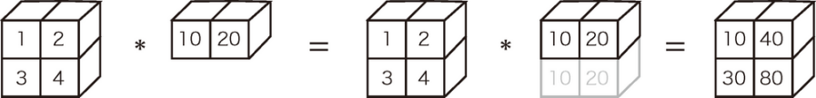
1.5 Python常用库介绍
1.5.1 Numpy库
4) NumPy数组的运算
(3) NumPy数组的广播运算
形状不同的数组之间也可以进行广播运算：
>>> A = np.array([[1, 2], [3, 4]])
>>> B = np.array([10, 20])
>>> A * B
array([[ 10, 40],
[ 30, 80]])

Slide 68
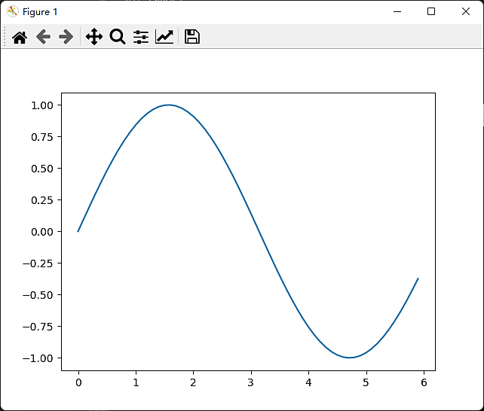
1.5 Python常用库介绍
1.5.2 Matplotlib库
1) 绘制简单图形
使用matplotlib 的 pyplot函数的默认配置可以快速绘制简单的图形：
import numpy as np
import matplotlib.pyplot as plt
# 生成数据
x = np.arange(0, 6, 0.1) # 以0.1为单位，生成0到6的数据
y = np.sin(x)
# 绘制图形
plt.plot(x, y)
plt.show()

Slide 69
1.5 Python常用库介绍
1.5.2 Matplotlib库 matlibplot.pylot常用绘图函数
2) pyplot功能介绍
matlibplot.pylot常用函数
函数 | 说明
plt.plot(x,y,fmt,…) | 绘制一个坐标图
plt.boxplot(data,notch,position) | 绘制一个箱形图
plt.bar(left,height,width,bottom) | 绘制一个条形图
plt.barh(width,bottom,left,height) | 绘制一个横向条形图
plt.polar(theta, r) | 绘制极坐标图
plt.pie(data, explode) | 绘制饼图
plt.psd(x,NFFT=256,pad_to,Fs) | 绘制功率谱密度图
plt.specgram(x,NFFT=256,pad_to,F) | 绘制谱图
plt.cohere(x,y,NFFT=256,Fs) | 绘制X‐Y的相关性函数
plt.scatter(x,y) | 绘制散点图(x和y长度相同)
plt.step(x,y,where) | 绘制步阶图
plt.hist(x,bins,normed) | 绘制直方图
plt.contour(X,Y,Z,N) | 绘制等值图
plt.vlines() | 绘制垂直图
plt.stem(x,y,linefmt,markerfmt) | 绘制柴火图
plt.plot_date() | 绘制数据日期
函数 | 说明
plt.xlabel() | 对X轴增加文本标签
plt.ylabel() | 对Y轴增加文本标签
plt.title() | 对图形整体增加文本标签
plt.text() | 在任意位置增加文本
plt.annotate() | 在图形中增加带箭头的注解

Slide 70
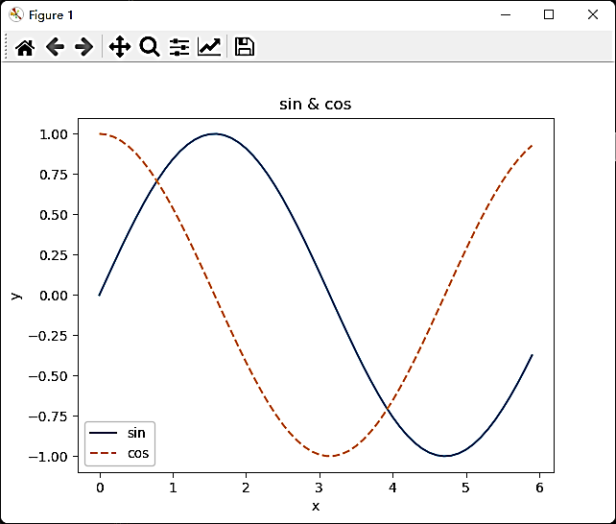
1.5 Python常用库介绍
1.5.2 Matplotlib库
2) pyplot功能介绍
import numpy as np
import matplotlib.pyplot as plt
# 生成数据
x = np.arange(0, 6, 0.1) # 以0.1为单位，生成0到6的数据
y1 = np.sin(x)
y2 = np.cos(x)
# 绘制图形
plt.plot(x, y1, label="sin")
plt.plot(x, y2, linestyle = "--", label="cos") # 用虚线绘制
plt.xlabel("x") # x轴标签
plt.ylabel("y") # y轴标签
plt.title('sin & cos') # 标题
plt.legend()
plt.show()

Slide 71
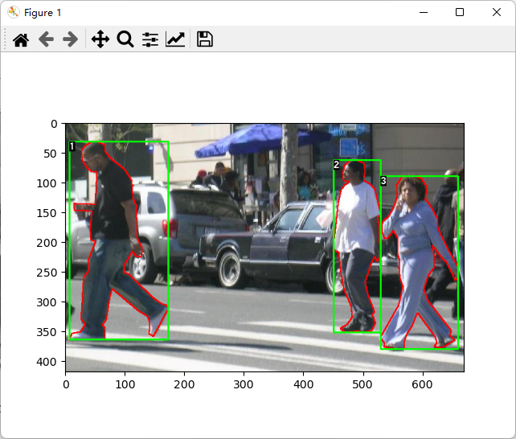
1.5 Python常用库介绍
1.5.2 Matplotlib库
3) 简单图像操作
（1）图像读取与显示
一般采用matplotlib.image 模块的 imread() 方法读取图像，以及matplotlib.pyplot模块的imshow()进行图像显示。
import matplotlib.pyplot as plt
from matplotlib.image import imread
img = imread('test.png') # 读入图像（设定合适的路径！）
plt.imshow(img)
plt.show()

Slide 72
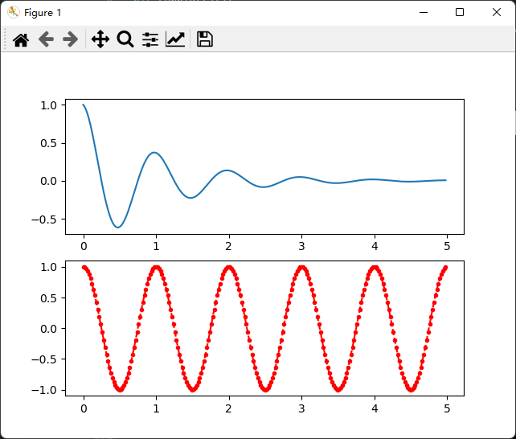
1.5 Python常用库介绍
1.5.2 Matplotlib库
3) 简单图像操作
（2）图像保存
可以使用matplotlib.pyplot.savefig()进行图像保存。
import matplotlib.pyplot as plt
import numpy as np
def f(t):
return np.exp(-t)*np.cos(2*np.pi*t)
a = np.arange(0,5,0.02)
plt.subplot(211)
plt.plot(a,f(a))
plt.subplot(212)
plt.plot(a,np.cos(2*np.pi*a),color='r', linestyle='--', marker='.')
# 等价于plt.plot(a,np.cos(2*np.pi*a),'r--.')
plt.savefig('example.jpg')
plt.show()

Slide 73
谢谢！

